Slide 1

Лайфхаки Confluence для разработки требований
Габдуллин Ильшат
Аналитик, АО InfoWatch
Notes:
Коллеги добрый день. Меня зовут Габдуллин Ильшат и я хочу представить вам свой доклад «Лайфхаки Confluence для разработки требований».

Slide 2
Компания InfoWatch
Продуктовая разработка
Сфера деятельности – информационная безопасность
Основной продукт – система защиты от утечек данных Traffic Monitor
2
Notes:
Немного о себе и нашей компании.
Я работаю аналитиком в компании ИнфоВотч. Мы занимаемся продуктовой разработкой в сфере информационной безопасности. Наш основной продукт – это система защиты от утечек конфиденциальных данных.

Slide 3
О чем доклад?
Confluence
Почему решили что-то менять?
Какие выбрали решения?
Что получили в результате?
3
Notes:
В своем докладе я расскажу о почти двух летнем опыте использования Confluence для работы с требованиями, а также: - почему мы решили что-то менять - какие выбрали решения - и что получили в результате.
Возможно, мой рассказ натолкнет кого-то из вас на мысль о том как с помощью Confluence можно решить свои задачи.
В докладе я сознательно не буду погружаться в технические детали, так как это займет очень много времени и выйдет за рамки формата доклада. В ближайшее время мы планируем написать об этом подробную статью в блоге компании на хабре. Кому интересно – ссылки будут в конце презентации.

Slide 4

Как было
Требования в документах Word
Централизованное файловое хранилище (SharePoint).
4
Notes:
Что было до:
Требования разрабатывались с использованием пакета Microsoft Office и хранились в Sharepoint. Всего было порядка нескольких сотен документов.

Slide 5

Почему решили что-то менять
Найди 10 отличий
Неактуальные локальные копии документов
Частичная несовместимость со сторонними офисными пакетами
Сложно искать требования и отслеживать изменения
Проблемы с качеством и сроками выпуска продукта
5
Notes:
Что нас в этом не устраивало:
- Одна из проблем - это неактуальные локальные копии документов. Были случаи, когда разработчик скачивал себе на компьютер копию документа, через какое-то время она становилась неактуальной, но он продолжал писать код по старому документу. Иногда это выявлялось уже на поздних стадиях и в результате приходилось экстренно переделывать много работы.
- Другая проблема – это сторонние офисные редакторы. Дело в том, что у нас в команде порядка 100 человек и большая сегментированность по операционным системам: кто-то использует Linux, кто-то Mac, а остальные – Windows. Соответственно не все могут использовать официальный офисный пакет, а это значит, что встает проблема несовместимости со сторонними редакторами. Особенно часто это проявлялось в процессе ревью и согласования требований командой, когда каждый оставлял комментарии и сохранял документ, в результате чего очень часто ломалось форматирование и слетали ссылки, а аналитику приходилось пристально за этим следить и постоянно вручную возвращать всё на место. Это занимало очень много времени.
- Еще одна проблема – команде было сложно искать нужные требования и отслеживать изменения, которые произошли в новом релизе. По этой причине не все читали требования и это порождало много дефектов. В принципе проблему можно было решить средствами MS Office и Sharepoint, но из-за озвученных выше проблем мы решили от этой идеи отказаться.
Всё это негативно влияло на качество продукта и сроки выпуска релизов.

Slide 6
Почему Confluence?
Уже использовался в компании
Есть квалифицированная команда поддержки
Вписывается в экосистему (JIRA и HipChat).
Возможность кастомизации «из коробки».
6
Notes:
В нашем случае выбор был относительно очевидным:
- кОнфлюенс уже использовался в компании для решения других задач. - есть квалифицированная команда поддержки, которая может администрировать и дорабатывать систему. - он хорошо вписывается в нашу экосистему, так как мы используем другие продукты этого производителя. А именно – Jira и Hipchat. - конечно же у кОнфлюенс хорошие возможности кастомизации из коробки и множество плагинов на любой вкус, как платных, так и бесплатных. - и еще один очень важный момент – это то, что требования используются только внутри команды и у нас практически нет необходимости их выгружать и передавать внешним людям, как это часто бывает в случае заказной разработки (например, для согласования с заказчиком или подписания ТЗ).

Slide 7

Наши «Лайфхаки» в Confluence
7
Notes:
А теперь я расскажу о «лайфхаках», которые мы использовали в cOnfluence.

Slide 8
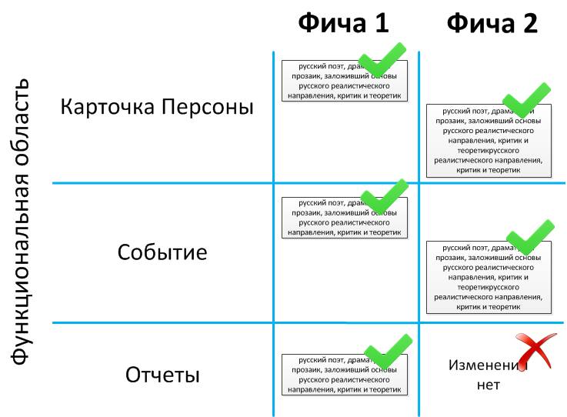
Сквозные фичи
8
Notes:
У нас достаточно большой продукт, мы разделили его на функциональные области (в сумме их больше 80) и у каждой функциональной области есть документ с требованиями. Новый релиз состоит из фич и каждая из них затрагивает множество функциональных областей. И при этом функциональные области могут пересекаться в разных фичах.
Как вы видите, если не представить это в удобном для чтения виде, то команде, чтобы понять все изменения по фиче, нужно прочитать достаточно много документов и вдобавок к этому понять, какая часть в каждом документе поменялась.

Slide 9
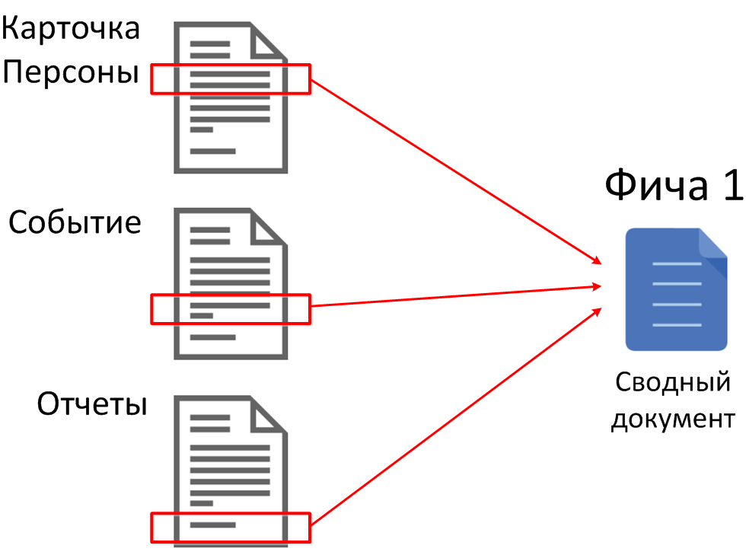
«Собираем» фичу
9
Notes:
Для решения этой проблемы мы сделали сводный документ по фиче. Это некий агрегированный документ, который содержит выжимки изменений из каждой функциональной области, которую затрагивает данная фича. При этом тут нет копипаста и, если что-то изменится в исходном документе, то это будет автоматически отражено в сводном документе. Также в фичу добавляем и макеты пользовательского интерфейса.

Slide 10
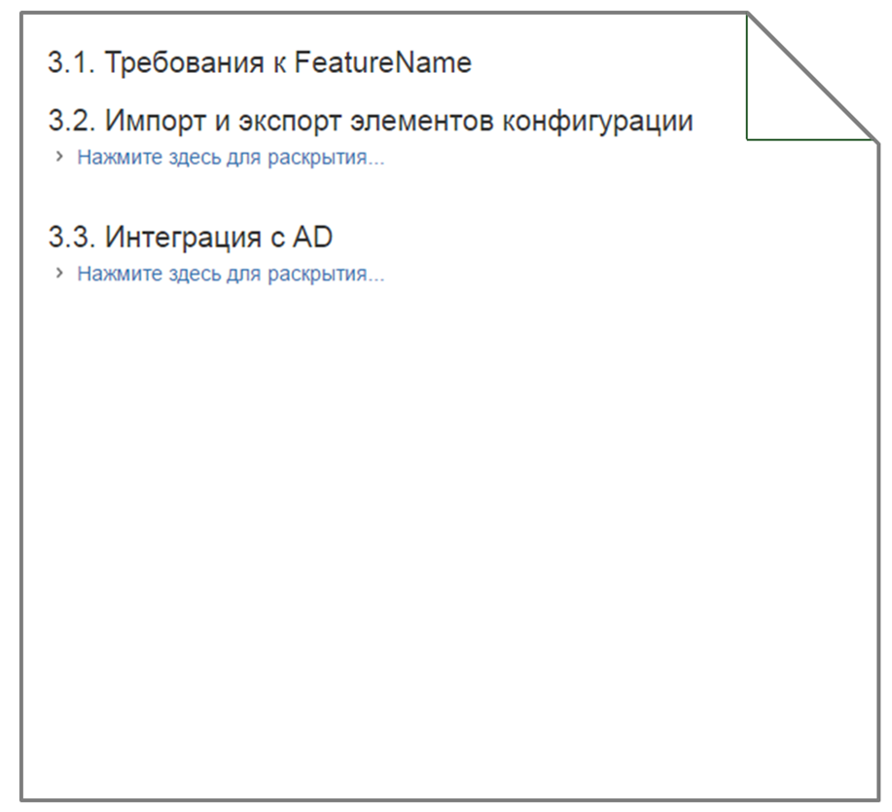
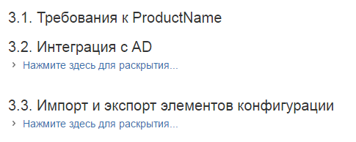

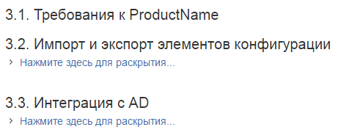
Как это выглядит в жизни
10
Notes:
Собственно – вот так это выглядит в жизни.

Slide 11
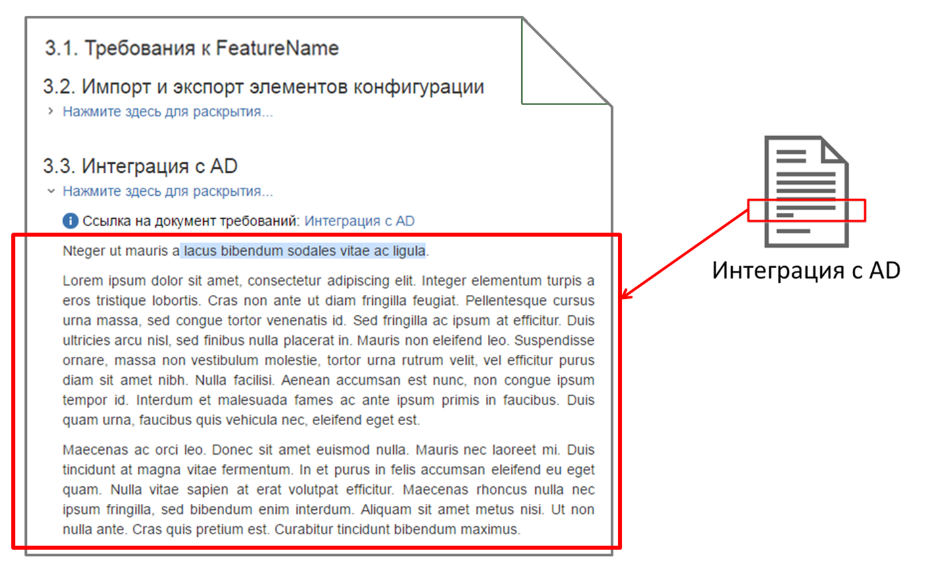

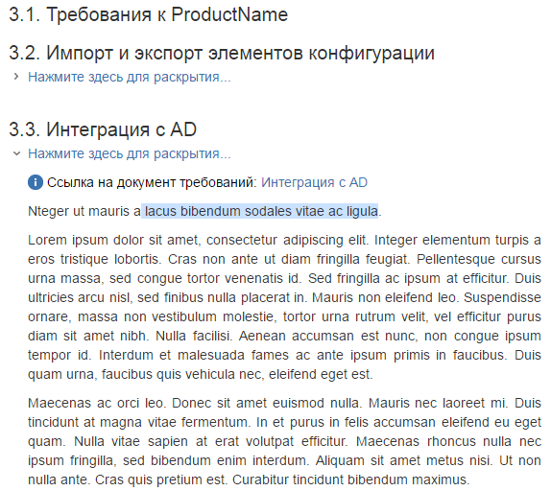
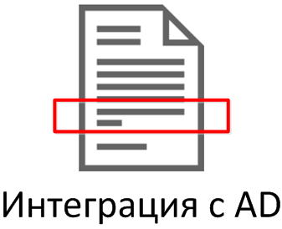
Как это выглядит в жизни
11
Notes:
Я раскрываю нужную мне функциональную область и вижу всё, что в ней изменилось именно по этой фиче.
Плюсы такого подхода в том, что разработчику или тестировщику теперь не нужно читать все требования, он может открыть ту функциональную область, которая ему нужна и сразу увидеть все изменения. А аналитику достаточно один раз собрать фичу и все изменения будут автоматически в нее подставляться с помощью специального макроса.

Slide 12
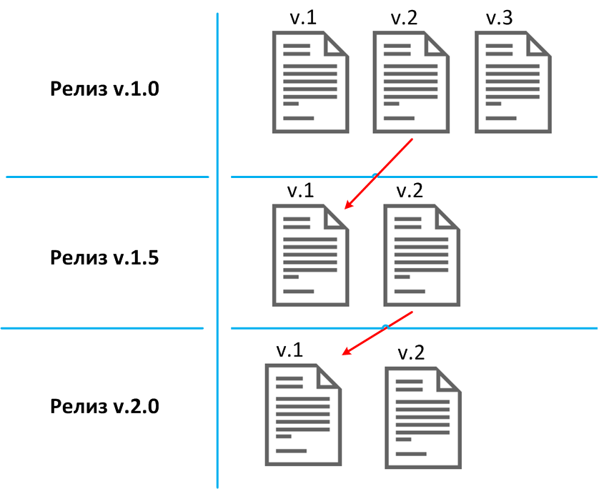
Версионирование по релизам
12
Notes:
Еще один удобный инструмент – версионирование требований по релизам. Теперь, когда мы приступаем к требованиям для нового релиза, не надо физически копировать файлы – требования автоматически наследуются в новую версию. При этом у каждого релиза есть своя независимая ветка требований и своя история изменений. Теперь у нас есть полный срез изменений требований по всем релизам.

Slide 13
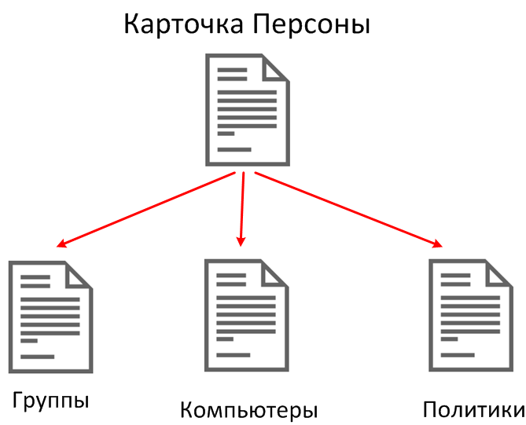
Связь требований (тегирование)
#person
#person
#person
13
Notes:
Чтобы отследить влияние функциональных областях друг на друга мы используем функционал тегирования. Получается своего рода трассировка. Это полезно, чтобы не забывать учитывать связанные изменения в требованиях. Бывали случаи, когда мы забывали, что изменение в одной функциональной области влечет изменение в другой, согласовывали и оценивали изменения, а выявлялось это уже ближе к завершению работ над релизом и приходилось срочно принимать меры и доделывать функционал.
«Шаг» трассировки конечно получается достаточно большой (только на уровне функциональных областей), но в нашем случае с учетом более 100 функциональных областей даже такое решение вполне решает задачу.
Для связи требований мы используем стандартный функционал тегов в кОнфлюенс.

Slide 14
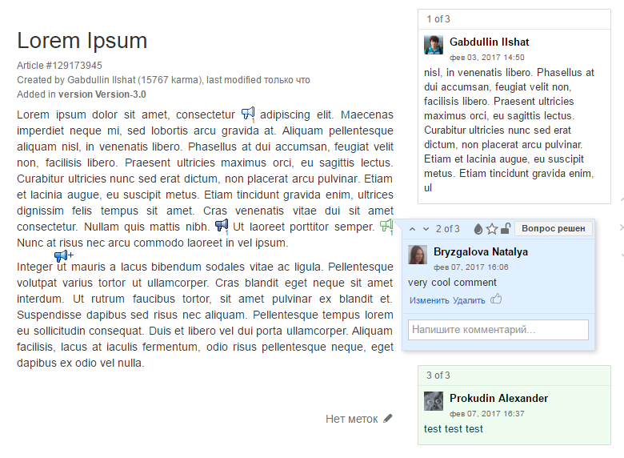
Параллельное комментирование
14
Notes:
Для комментирования мы используем плагин от стороннего производителя. Его плюсы: - можно видеть комментарии и отвечать на них в процессе редактирования. Это очень удобно, когда начинаешь вносить правки в требования по результатам ревью команды. - нет проблем с параллельным комментированием (не нужно блокировать документ целиком, фактически требования может ревьювить одновременная вся команда по фиче) - все видят комментарии друг друга в процессе согласования/ревью - если комментарий оставляют на странице с фичей, то он автоматически появляется в исходном документе
Ударение - одноврЕменно

Slide 15
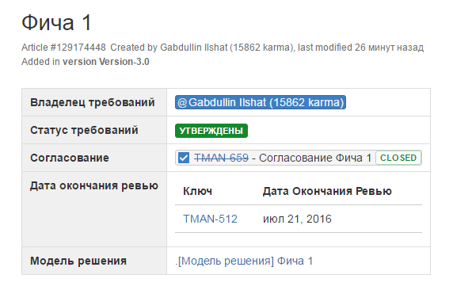
Интеграция JIRA
15
Notes:
Если в качестве такс-трекера используется Jira, то ее очень удобно интегрировать с Confluence: можно автоматически вставлять статус задач, сроки согласований и прочей информации. Это очень удобно, потому что не нужно менять эту информацию вручную.

Slide 16
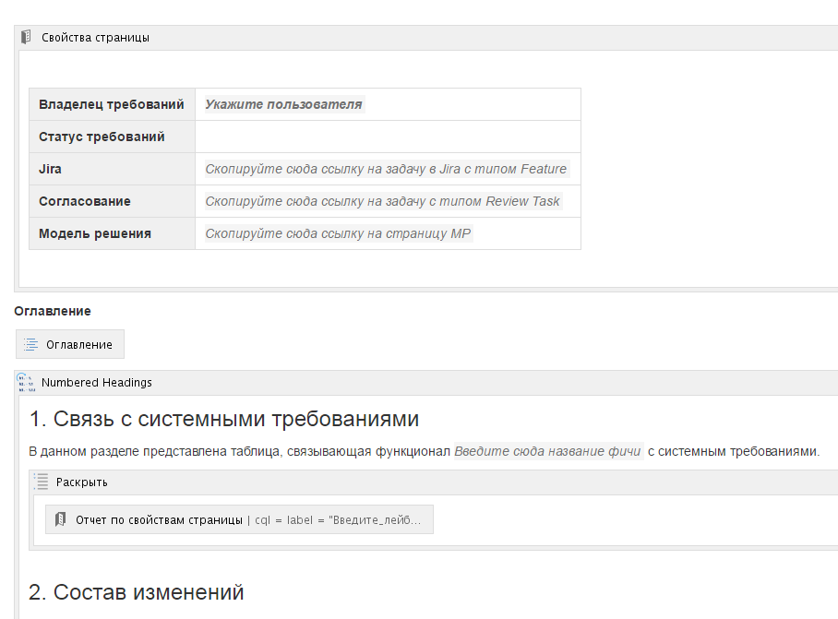
Шаблоны документов
16
Notes:
С шаблонами документов в принципе всё достаточно понятно, мы создали шаблоны по всем основным типам документов (например: функциональная область, фича, протоколы…). Это значительно экономит время.

Slide 17
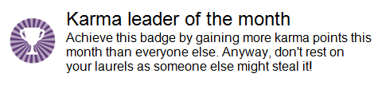
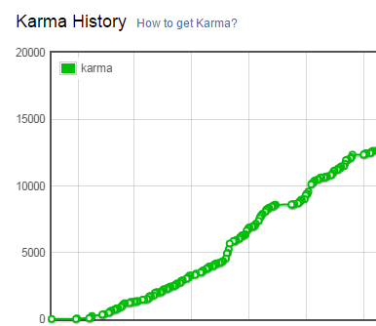
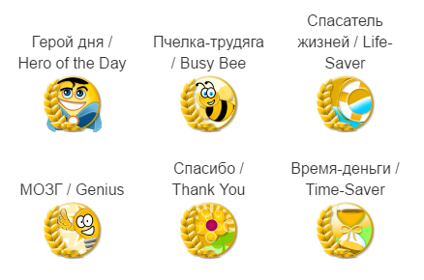
Геймификация
17
Notes:
Также в кОнфлюенс есть функции геймификации. В принципе это не относится напрямую к инструментарию разработки требований, но иногда влияет на мотивацию.
Мы используем плагины с рейтингом кармы (больше редактируешь – больше кармы) и бейджи-подарки.

Slide 18
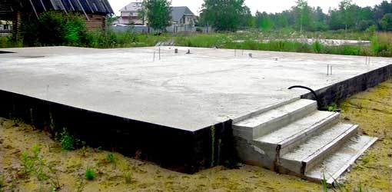
Базовые возможности
Сравнение версий
Параллельное редактирование
Разграничение доступа
Экспорт
Плагины
18
Notes:
кОнфлюенс предоставляет стандартные возможности вики систем. Не будем на них задерживаться подробно, вот список:
сравнение версий документов
параллельное редактирование одного документа и автоматическое разрешение конфликтов
гибкие возможности разграничения доступа (вплоть до уровня страницы), удобно, например, для аутсорсных сотрудников, которым нельзя предоставлять доступ сразу ко всем требованиям
экспорт документов в различные форматы (очень выручает в тех редких случаях, когда возникает необходимость передачи документов наружу)
и конечно, много плагинов, которые позволяют гибко решать новые возникающие задачи

Slide 19
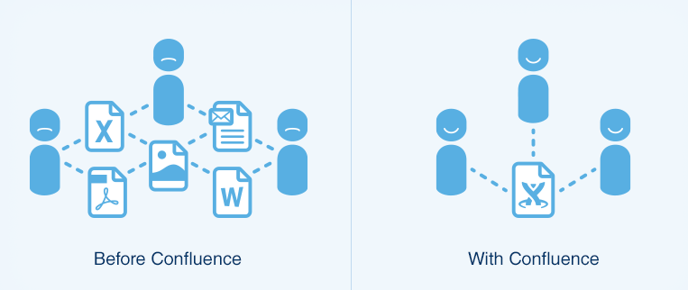
Результаты
19
Notes:
В завершении доклада расскажу о результатах. В принципе картинка с официального сайта кОнфлюенс достаточно хорошо всё иллюстрирует. В результат:
Всё в одном месте, нет проблем с распространившимися неактуальными копиями документов.
Проектная команда всегда знает где и как найти актуальные требования и понимает что меняется в новом релизе.
Кроссплатформенность : теперь нет проблем с разными типами офисных редакторов (отличные от MS Office редакторы не "ломают" форматирование документа; у всех документ отображается одинаково)
У аналитиков меньше затрат на администрирование требований (версии для новых релизов, сведение комментариев, контроль за целостностью структуры документа ...).
Возможно, мой рассказ натолкнул кого-то из вас на мысль о том как с помощью Confluence можно решить свои задачи.

Slide 20
Спасибо за внимание! Вопросы?
Габдуллин Ильшат
E-mail: Ilshat.Gabdullin@infowatch.com
Skype: gabdullin.ilshat
http://habrahabr.ru/company/infowatch
Notes:
Спасибо за внимание!
Буду рад, если, наш опыт вам будет полезен. Готов ответить на ваши вопросы.

